Slide 1
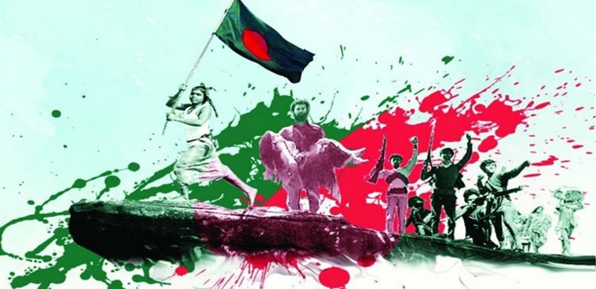
সবাইকে শুভেচ্ছা

Slide 2
পরিচিতি
মোঃ নাছির উদ্দিন খান
সহকারী শিক্ষক
গৃদকালিন্দিয়া সপ্রাবি
ফরিদ্গঞ্জ, চাঁদপুর
01687422109
nu01687@gmail.com
শ্রেণিঃ পঞ্চম
বিষয়ঃ বাংলাদেশ ও বিশ্ব পরিচয়
অধ্যায়- ০১
পাঠের নামঃ মুক্তিযুদ্ধে সামরিক বাহিনী
সময়ঃ ৪০ মিনিট

Slide 3
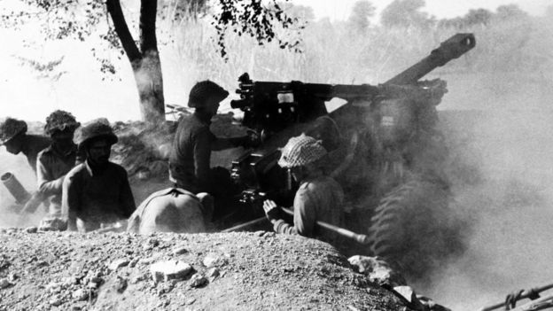
সুপ্রিয় শিক্ষার্থী বন্ধুরা, ছবিটি মনোযোগ সহকারে দেখো

Slide 4
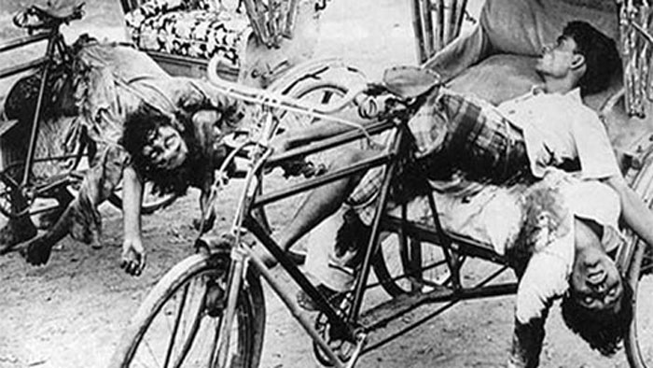
সুপ্রিয় শিক্ষার্থী বন্ধুরা, ছবিটি মনোযোগ সহকারে দেখো

Slide 5
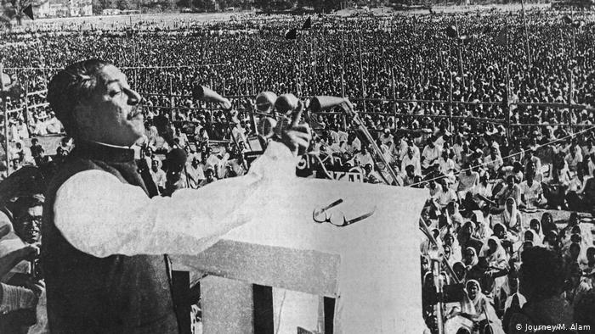
সুপ্রিয় শিক্ষার্থী বন্ধুরা, ছবিটি মনোযোগ সহকারে দেখো

Slide 6
সুপ্রিয় শিক্ষার্থী বন্ধুরা, এবার ভেবে বল
ক। মুক্তিযুদ্ধ কত সালে হয়েছিল?
খ। মুক্তিযুদ্ধের ঘোষণা কে দিয়েছিলেন?
গ। মুক্তিযুদ্ধের একটি কারণ বল।

Slide 7
উত্তরঃ
ক. ১৯৭১ সালে মুক্তিযুদ্ধ হয়েছিল।
খ. বঙ্গবন্ধু শেখ মুজিবুর রহমান মুক্তিযুদ্ধের ঘোষণা দিয়েছিলেন।
গ. মুক্তিযুদ্ধের একটি অন্যতম কারণ ছিল, পাকিস্তানি শাসন ও শোষণ থেকে বাঙ্গালি জাতির মুক্তি।

Slide 8
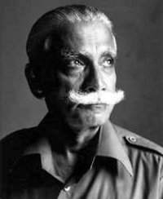
সুপ্রিয় শিক্ষার্থী বন্ধুরা, ছবির ব্যাক্তিকে চিনতে পেরেছো? ? ভেবে বলো...
জেনারেল মুহাম্মদ আতাউল গনি ওসমানী
তিনি মুক্তিবাহিনীর প্রধান সেনাপতি ছিলেন। তিনি বঙ্গবীর নামে পরিচিত। ১৯৭২ সালে এই মহান ব্যক্তি সরকারী চাকরী থেকে অবসর গ্রহন করেন।

Slide 9
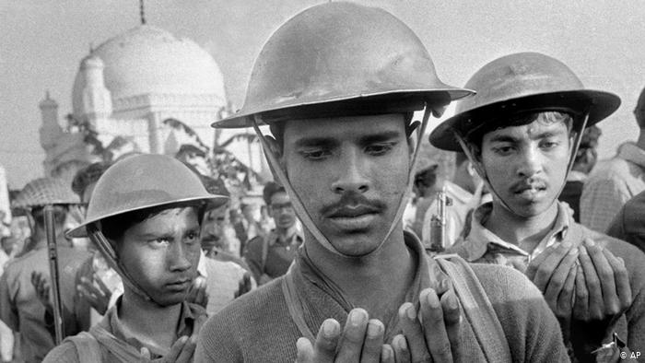
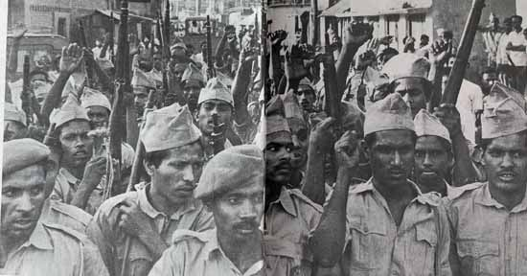
তাহলে, আজকের পাঠ কী হতে পারে?
আজকের পাঠঃ মুক্তিযুদ্ধে সামরিক বাহিনী
পাঠ্যাংশঃ ১৯৭১ সালের ১১ই জুলাই মুক্তিবাহিনী নামে .......... কাঁধে কাঁধ লাগিয়ে যুদ্ধ করেছিলেন এই মুক্তিফৌজ ।

Slide 10
*** শিখনফল ***
এই পাঠ শেষে শিক্ষার্থীরা......
১৪.২.১ মুক্তিযুদ্ধে সাধারণ মানুষের অংশগ্রহন ও ত্যাগের কথা বর্ণনা করতে পারবে।

Slide 11
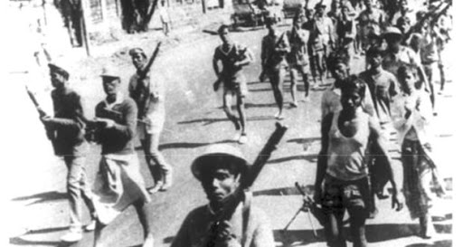
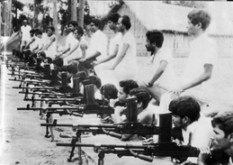
১৯৭১ সালের ১১ই জুলাই মুক্তিবাহিনী নামে একটি বাহিনী গঠন করা হয়। এই বাহিনীর প্রধান সেনাপতি ছীলেন জেনারেল আতাউল গনি ওসমানী ।

Slide 12
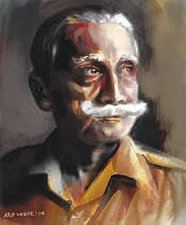
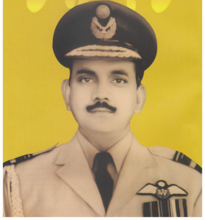
জেনারেল আতাউল গনি ওসমানী
মুক্তি বাহিনীর প্রধান সেনাপতি
গ্রুপ ক্যাপ্টেন এ কে খন্দকার
মুক্তি বাহিনীর উপ-প্রধান সেনাপতি

Slide 13
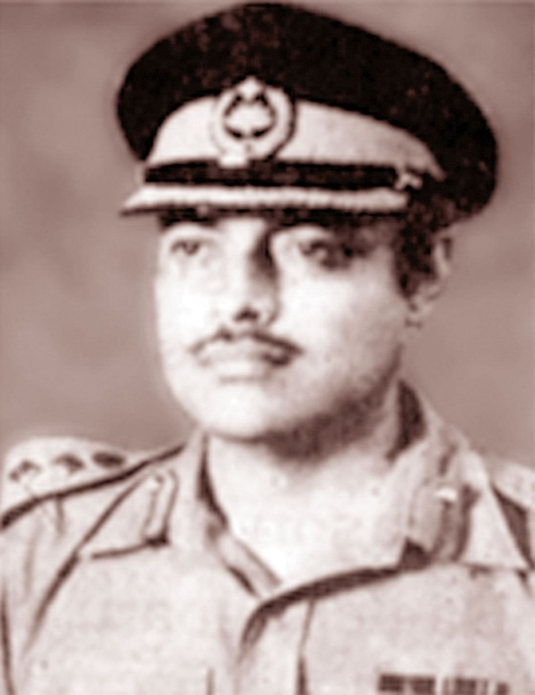
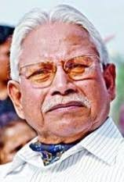
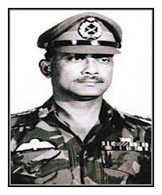
মুক্তিনাহিনীকে তিনটি বিগ্রেড ফোর্সে ভাগ করা হয়।
কে ফোর্স
এস ফোর্স
জেড ফোর্স
মেজর কে এম শফিউল্লাহ
এস ফোর্সের নেতৃত্বে
মেজর খালেদ মোশাররফ
কে ফোর্সের নেতৃত্বে
মেজর জিয়াউর রহমান
জেড ফোর্সের নেতৃত্বে

Slide 14
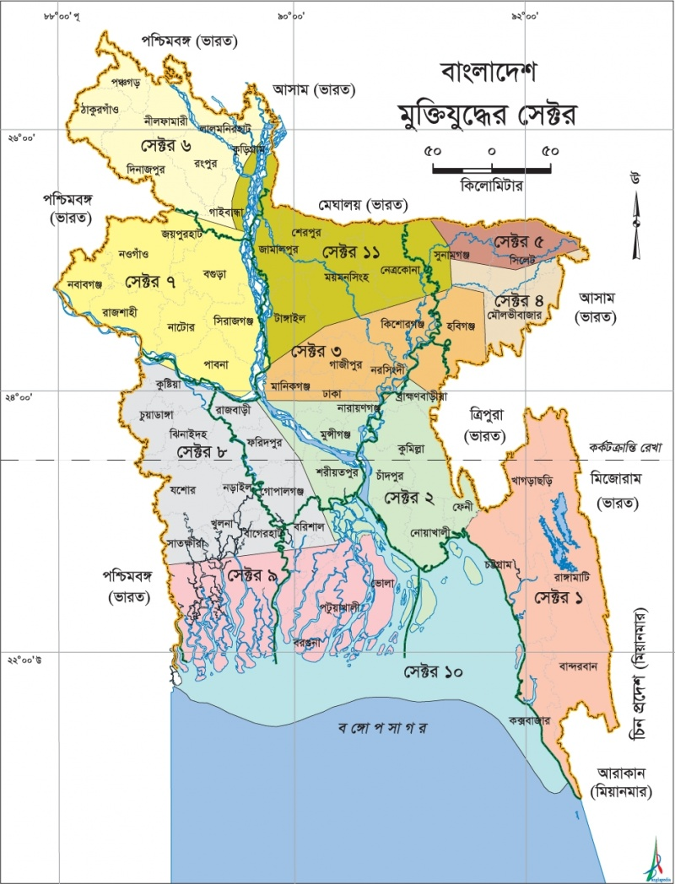
যুদ্ধ পরিচালনার জন্য সারা দেশকে ১১ টি সেক্টরে ভাগ করা হয়েছিল।
১০নং সেক্টর ছিল ব্যতিক্রম। এখানে নিয়মিত কোন সেক্টর কমান্ডার ছিল না। এই সেক্টর ছিল নৌ সেক্টর।

Slide 15
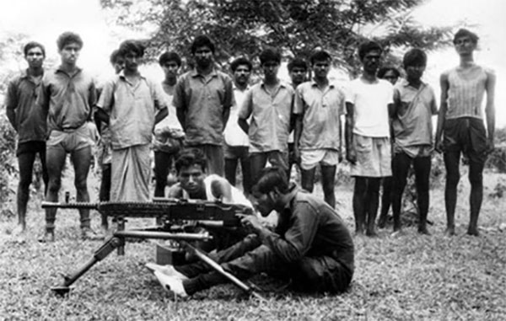
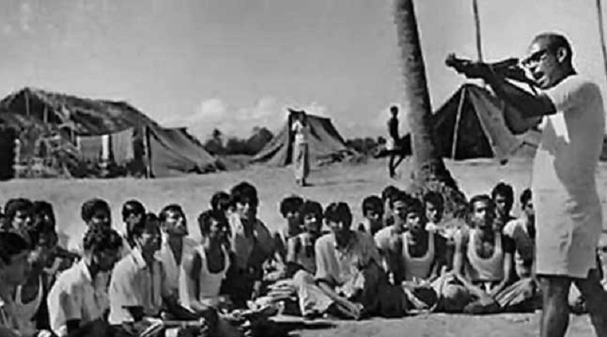
মুক্তিযুদ্ধের সময় স্বাধীনতার পক্ষে যুদ্ধ করা সামরিক ও বেসামরিক সকল মানুষের সংগঠন কে বলা হয় মুক্তিবাহিনী ।

Slide 16
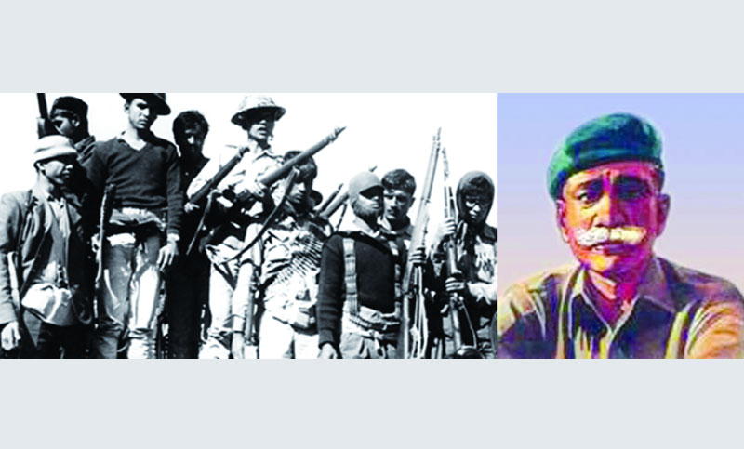
মুক্তিযুদ্ধের সময় স্থানীয় ছোট ছোট বাহিনী ছিল। এরা গেরিলা ও সম্মুখ যুদ্ধে অংশ নিতেন। প্রায় ত্রিশ হাজার যোদ্ধা নিয়ে গঠিত হয় এক বাহিনী।
মুক্তিযুদ্ধের সময় স্বাধীনতার পক্ষে যুদ্ধ করা শুধু সামরিক বাহিনীকে বলা হয় মুক্তিফৌজ ।

Slide 17
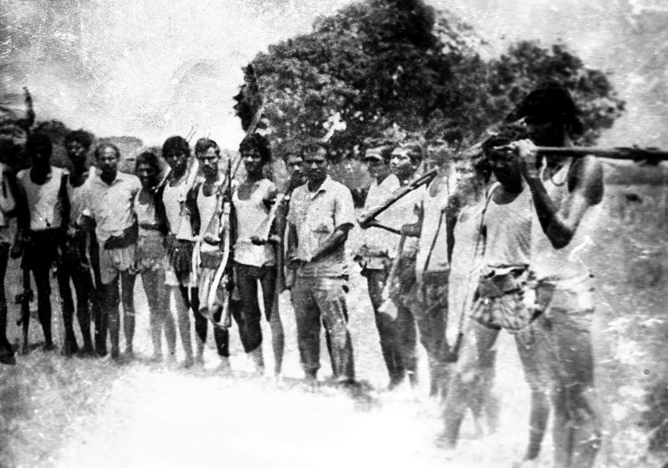
মুক্তিবাহিনীর “নিয়মিত বাহিনী" গঠন করা হয়েছিল ইষ্ট বেঙ্গল রেজিমেন্ট (EBR), ইষ্ট পাকিস্তান রাইফেলস (পরবর্তীতে বাংলাদেশ রাইফেলস বা BDR), পুলিশ, অন্যান্য আধা-সামরিক বাহিনীর সদস্য এবং সাধারণ জনগন নিয়ে।

Slide 18
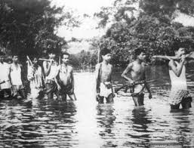
অনিয়মিত বাহিনী, যাকে “গন বাহিনী” নামেও অভিহিত করা হয়ে থাকে, গঠন করা হয়েছিলো গেরিলা যুদ্ধে প্রশিক্ষিত যোদ্ধাদের নিয়ে। এই বাহিনীর সদস্যরা ছিলো মূলত ছাত্র, কৃষক, শ্রমজীবী এবং রাজনৈতিক কর্মীরা।

Slide 19
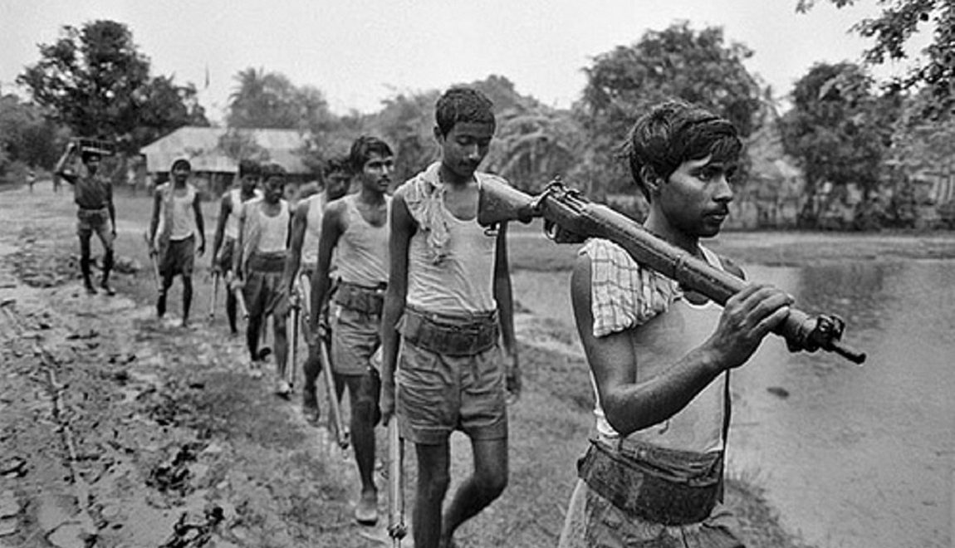
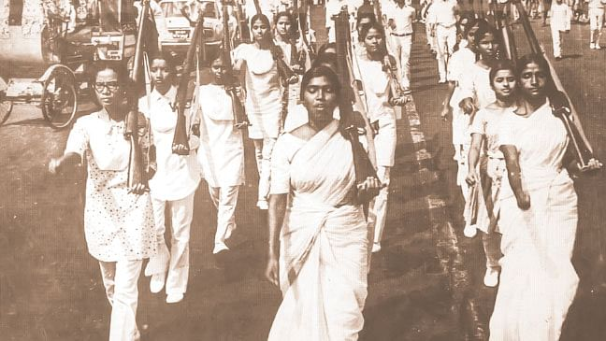
মুক্তিযুদ্ধে নারী পুরুষ নির্বিশেষে সকল সাধারণ মানুষ অংশগ্রহন করেন।

Slide 20
একক কাজ
মুক্তিফৌজ কী?
২. মুক্তিবাহিনীকে কয়টি বিগ্রেড ফোর্সে ভাগ করা হয়েছে ও কী কী?
উত্তরঃ
১. মুক্তিযুদ্ধের সময় স্বাধীনতার পক্ষে যুদ্ধ করা শুধু সামরিক বাহিনীকে বলা হয় মুক্তিফৌজ ।
২. মুক্তিবাহিনীকে ৩টি বিগ্রেড ফোর্সে ভাগ করা হয়েছে। ১. কে ফোর্স, ২. এস ফোর্স ও ৩. জেড ফোর্স

Slide 21
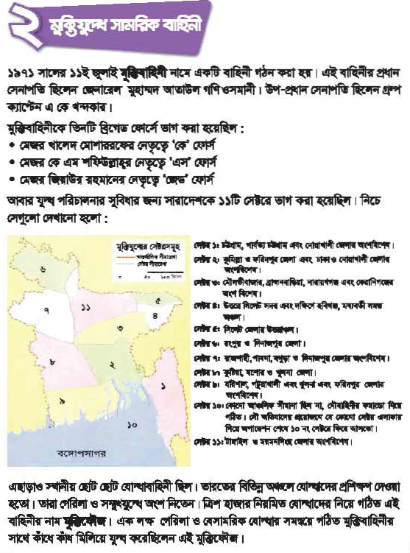
সুপ্রিয় শিক্ষার্থী বন্ধুরা, পাঠ্য বইয়ের পৃষ্ঠা নং ৪ মনোযোগ সহকারে পড়।

Slide 22
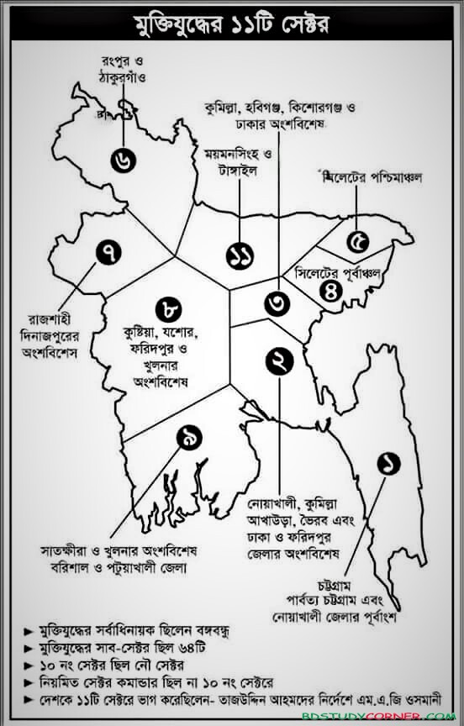
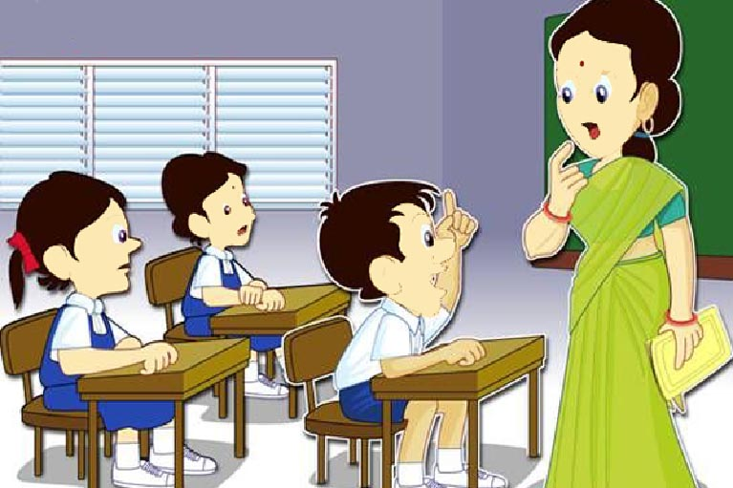
*** জোড়ায় কাজ ***
মুক্তিযুদ্ধের সময় বাংলাদেশকে ১১ টি সেক্টরে ভাগ করা হয়েছিল কেন?
মুক্তিবাহিনী এবং মুক্তিফৌজের পার্থক্য লেখ।

Slide 23
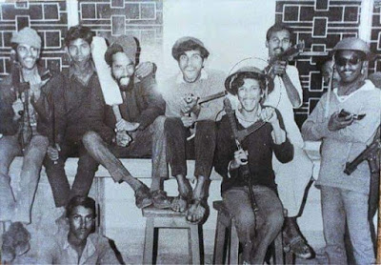
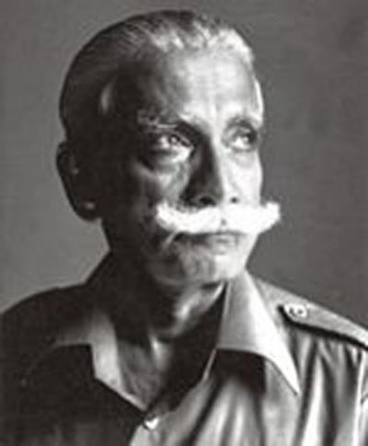
*** দলীয় কাজ ***
দলের নামঃ গোলাপ
মুক্তিবাহিনীকে কেন নিয়মিত বাহিনী ও গেরিলা বাহিনীতে ভাগ করা হয়েছিল তার কারণ বের করে খাতায় লেখ।
দলের নামঃ শাপলা
জেনারেল আতাউল গনি ওসমানী কে ছিলেন? তার সম্পর্কে কী জান লেখ ।

Slide 24
মূল্যায়ণ
মিল করণ
ডান
বাম
ক. মুক্তিবাহিনী গঠিত হয়
খ. মুক্তিযুদ্ধের সময় সারাদেশকে
গ. ত্রিশ হাজার নিয়মিত যোদ্ধা নিয়ে গঠিত হয়
ঘ. জেনারেল ওসমানী
ঙ. নিয়মিত সেক্টর কমান্ডার ছিল না
ক. বঙ্গবীর নামে পরিচিত।
খ. ১১ ই এপ্রিল, ১৯৭১।
গ. ১০ ঙ সেক্টরে।
ঘ. মুক্তিফৌজ
ঙ. ১১ টি সেক্টরে ভাগ করা হয়েছে।

Slide 25
বাড়ির কাজ
মুক্তিবাহিনীর প্রধান সেনাপতি কে ছিলেন?
প্রায় কত হাজার সৈন্য নিয়ে মুক্তিফৌজ গঠিত হয়?
কোন বাহিনীর হাতে মুক্তিবাহিনীর নেতৃত্ব ছিল?

Slide 26
ধন্যবাদ সবাইকে

